Slide 1

Google material Design Nguồn: design.google.com
tintuc.vn
iNews

Slide 2
Material Design
Phần I: Giới thiệu
Phần II: Nội dung
Phần III: Xu hướng (phụ lục)

Slide 3
I. Giới thiệu

Slide 4
Material design là gì ?
Material Design là một phong cách thiết kế mới được Google giới thiệu cùng lúc với phiên bản Android 5.0 Lollipop (năm 2014).
Sơ lược về Material Design:
Chúng ta có thể tưởng tượng các phần mềm được xây dựng dựa trên Material Design giống như nhiều tờ giấy khác nhau, mỗi tờ có một màu và bản thân nó tồn tại như một lớp riêng. Khi chồng các tờ giấy này lên nhau thì ta được giao diện chung của một ứng dụng. Các hiệu ứng đổ bóng của tờ này lên tờ khác cũng được mô phỏng lại trong Material Design.
Google muốn các ứng dụng Material Design phải thật đơn giản, tinh gọn và không sử dụng các thành phần thừa. Theo họ, việc xuất hiện các nút, menu thừa có thể gây rối cho người dùng, nó cũng chiếm không gian của nội dung chính, nhất là những app chạy trên các thiết bị nhỏ.

Slide 5
Đặc điểm nhận biết những ứng dụng Material Design
Sử dụng các màu nổi bật, thường có một mảng màu chủ đạo nằm ở cạnh trên ứng dụng
Các biểu tượng phẳng, đơn giản nhưng dễ hiểu
Một số ứng dụng sẽ có một nút tròn to nằm ở góc dưới bên phải, thường có chức năng tạo mới
Giao diện phẳng, ít hoặc không có hiệu ứng chuyển màu, có hoặc không có hiệu ứng đổ bóng đen
Menu, nút nhấn, chữ viết… có nhiều khoảng cách trắng nên trông thoáng đãng
Có các hiệu ứng chuyển động tự nhiên, dễ hiểu, có thể gợi ý cho một tính năng nào đó

Slide 6
Lợi ích của Material Design là gì ?
Material Design là một ngôn ngữ được Google tạo ra nhằm “phát triển một hệ thống nền duy nhất cho phép xây dựng các trải nghiệm đồng bộ giữa nhiều loại và kích thước thiết bị khác nhau“. Việc thiết kế cho thiết bị di động được đặt lên hàng đầu, chú trọng đến việc nhập liệu bằng cảm ứng, giọng nói, chuột, bàn phím.
Google muốn mang lại trải nghiệm thống nhất cho người dùng trong hệ sinh thái của hãng. Người dùng cuối như chúng ta sẽ có cảm giác quen thuộc hơn, dành ít thời gian để học hỏi hơn khi sử dụng cùng một app nhưng trên nhiều máy khác nhau. Các lập trình viên thì có thể đảm bảo rằng cách người dùng trải nghiệm app của họ là như nhau không quan trọng thiết bị đang chạy là gì.

Slide 7
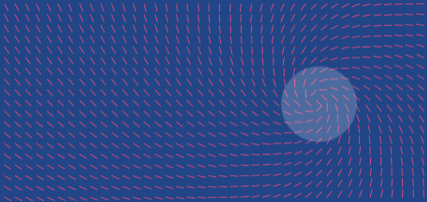
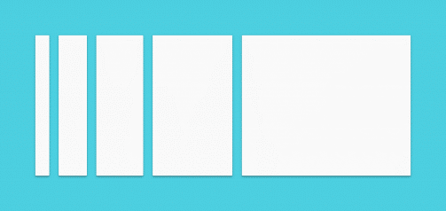
Mục tiêu của Material Design
Tạo ra một ngôn ngữ thị giác kết hợp những nguyên tắc cổ điển của thiết bị cùng với sự đổi mới của khoa học và công nghệ.
Phát triển một hệ thống cơ bản độc nhất cho phép một trải nghiệm hợp nhất xuyên suốt các nền tảng công nghệ và kích thước của thiết bị. Các quy tắc chuyển động là cơ sở, nhưng cảm ứng, giọng nói, chuột, bàn phím là những phương thức nhập ưu tiên nhất.

Slide 8
II. Nội dung

Slide 9
Các yếu tố cơ bản

Slide 10
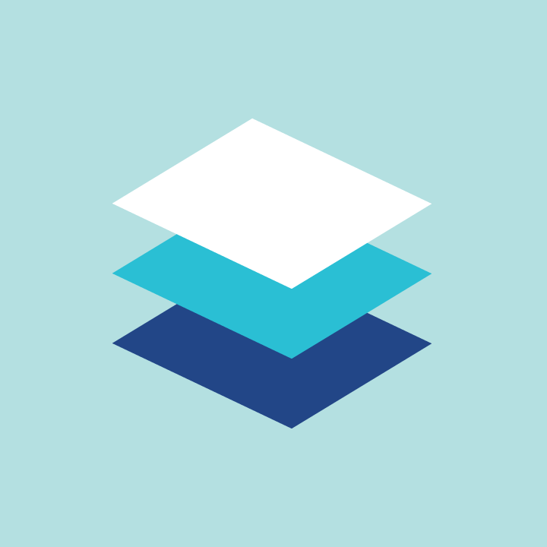
Chất liệu là phép ẩn dụ
Phép ẩn dụ chất liệu là nguyên lý hợp nhất giữa không gian đã được hợp lý hóa với một hệ thống chuyển động. Chất liệu này được căn cứ vào thực tế xúc giác, lấy cảm hứng từ sự nghiên cứu của giấy và mực, từ công nghệ tiên tiến, từ sự rộng mở của trí tưởng tượng. Các bề mặt và các khía cạnh của chất liệu cung cấp tín hiệu thị giác dựa trên cơ sở thực tế. Việc sử dụng các thuộc tính xúc giác thân thuộc giúp người dùng có thể hiểu được nhanh chóng các dấu hiệu tương tác (affordance). Tuy nhiên, sự linh hoạt của các chất liệu tạo ra các dấu hiệu tương tác mới thay thế cho các đối tượng trong thế giới tự nhiên mà không vi phạm các quy tắc tự nhiên.

Slide 11
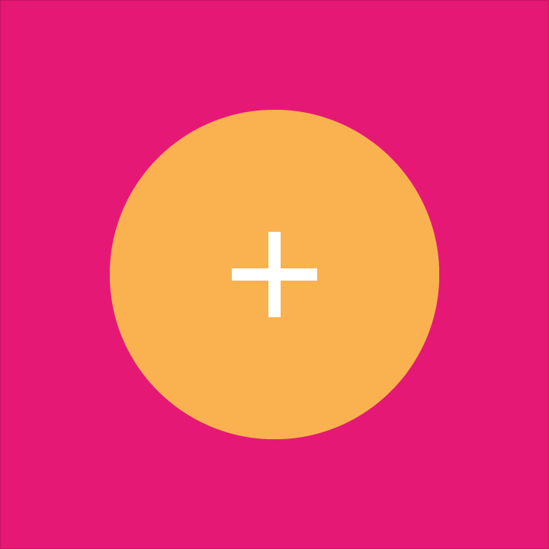
Đậm, sinh động, có chủ ý
Các yếu tố nền tảng của thiết kế in ấn – typography, lưới (grid), tỉ lệ (scale), màu sắc, và sử dụng hình tượng – dẫn dắt việc xử lý thị giác. Những yếu tố trên không chỉ làm thích mắt người dùng. Chúng tạo ra một hệ thống thứ bậc, mang ý nghĩa và tập trung. Lựa chọn màu sắc thận trọng, hình tượng sắc cạnh (edge – to edge), typography kích cỡ lớn và không gian màu trắng có chủ ý tạo ra một giao diện đậm nét và sinh động, nhấn chìm người dùng vào trải nghiệm.
Sự nhấn mạnh vào những hành vi của người dùng làm cho các chức năng cốt lõi ngay lập tức rõ ràng và cung cấp tọa độ điểm (waypoint) cho người dùng.

Slide 12
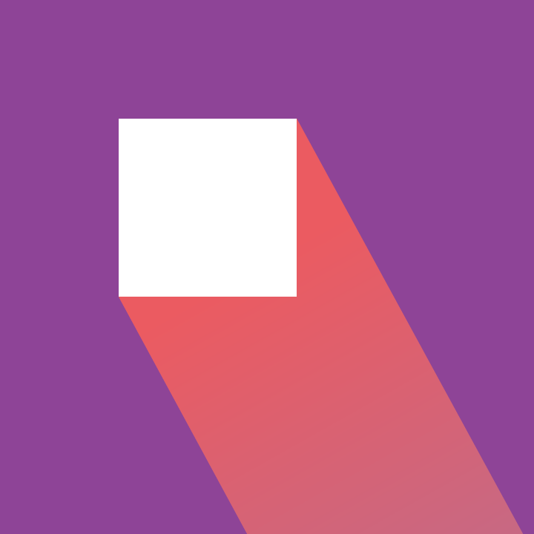
Chuyển động mang ý nghĩa
Lấy sự tôn trọng người dùng và tăng cường sức mạnh người dùng là động lực chính cho chuyển động. Những hành vi chủ yếu của người dùng là những điểm uốn cong khởi đầu cho chuyển động, làm biến đổi toàn bộ thiết kế. Tất cả những hành động này diễn ra trong một môi trường riêng biệt. Các đối tượng được hiển thị cho người dùng mà không cần phá vỡ tính liên tục của trải nghiệm ngay cả khi chúng chuyển đổi và được tổ chức lại.
Chuyển đổi mang đầy ý nghĩa và thích hợp, phục vụ để tập trung sự chú ý và duy trì tính liên tục. Phản hồi tinh tế nhưng rõ ràng, chuyển hóa có hiệu lực nhưng chặt chẽ.

Slide 13
Môi trường

Slide 14
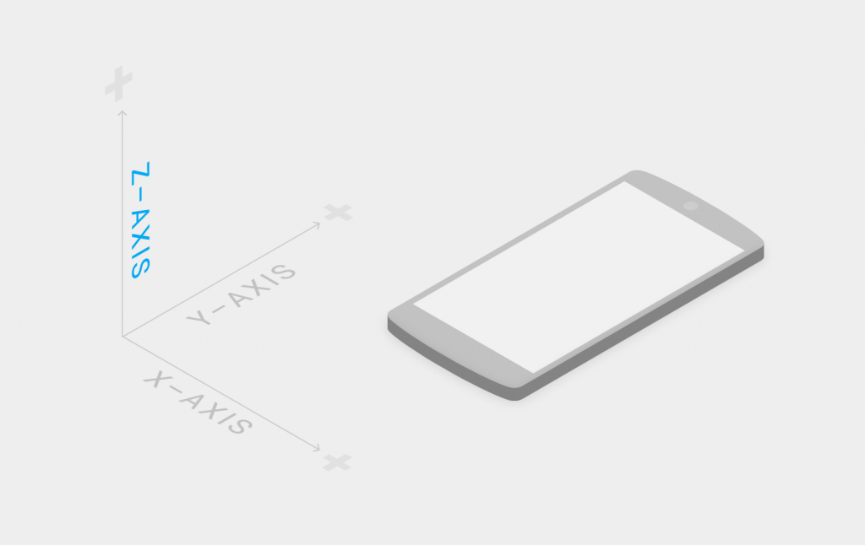
Thế giới 3D
Các môi trường của material là không gian 3D, nghĩa là tất cả các đối tượng đều có trục x, y, z; Trục z vuông góc với mặt phẳng của màn hình, trục z dương mở rộng về phía người xem, mỗi tấm material chiếm một vị trí riêng biệt dọc theo trục z và có độ dày tiêu chuẩn là 1dp.
Trên trang web, các trục z được sử dụng để tạo lớp chứ không phải cho phối cảnh. Thế giới 3D được mô phỏng bằng các thao tác trên trục y.
(Hình bên: Không gian 3D cùng với các trục x, y, z)

Slide 15
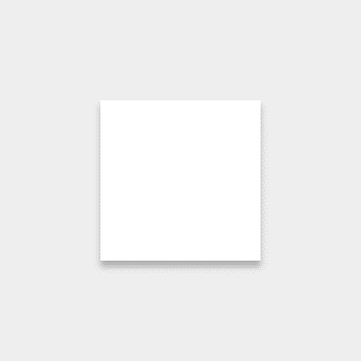
Ánh sáng và bóng tối
Bóng tạo ra bởi ánh sáng chính
Trong môi trường material, ánh sáng ảo chiếu sáng màn hình. Ánh sáng chính tạo ra hướng bóng tối, trong khi ánh sáng xung quanh tạo bóng đổ nhẹ từ mọi gốc độ. Bóng tối trong môi trường material được đúc từ hai nguồn ánh sáng. Trong sự phát triển Android, bóng xảy ra khi nguồn sáng bị chặn bởi các tấm material tại các vị trí khác nhau dọc theo trục z. Trên trang web, bóng được vẽ bởi các thao tác chỉ trên trục Y.

Slide 16
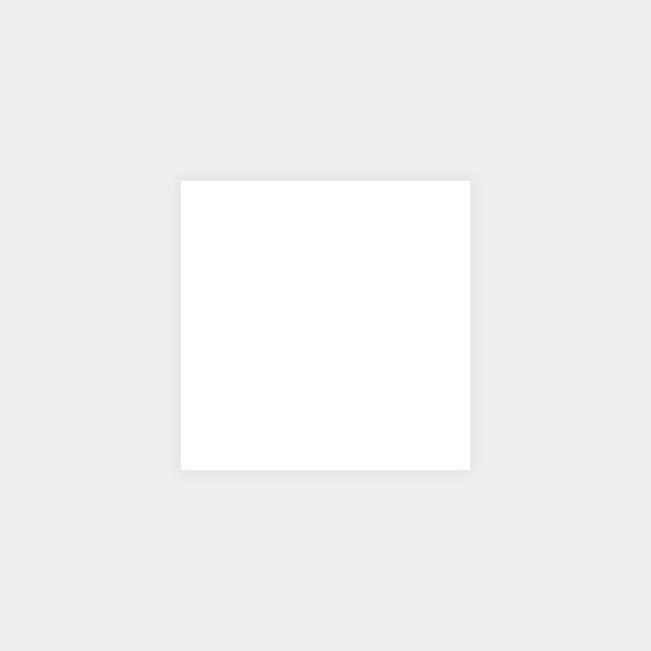
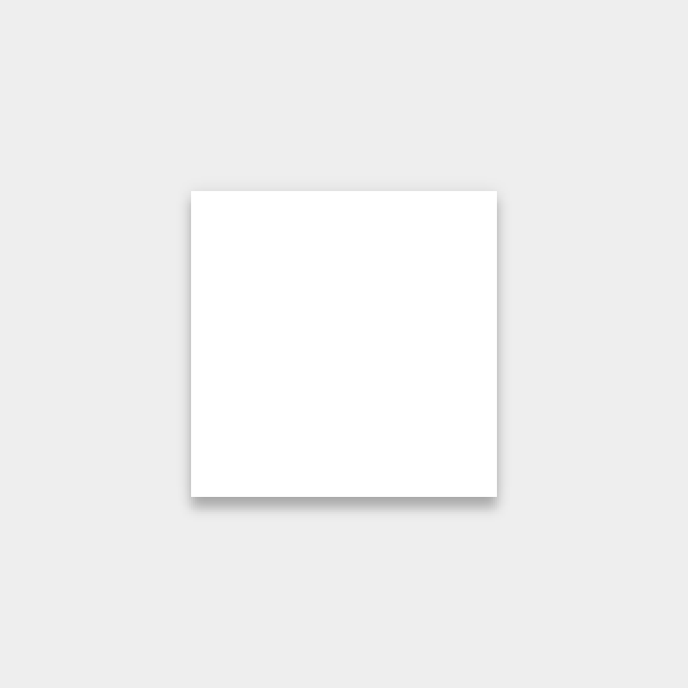
- Bóng tạo ra bởi ánh sáng xung quanh
- Sự kết hợp từ ánh sáng chính và ánh sáng xung quanh

Slide 17
Các thuộc tính của material

Slide 18
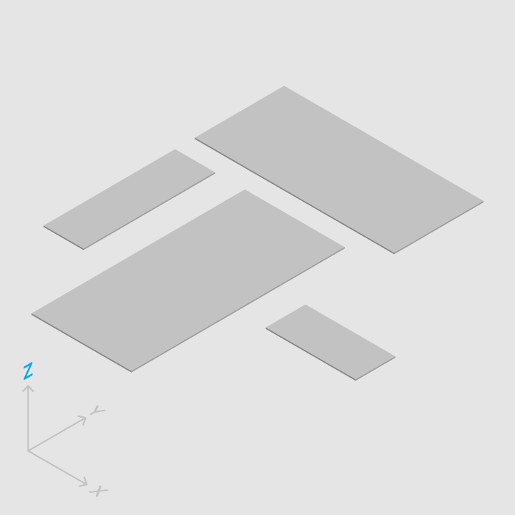
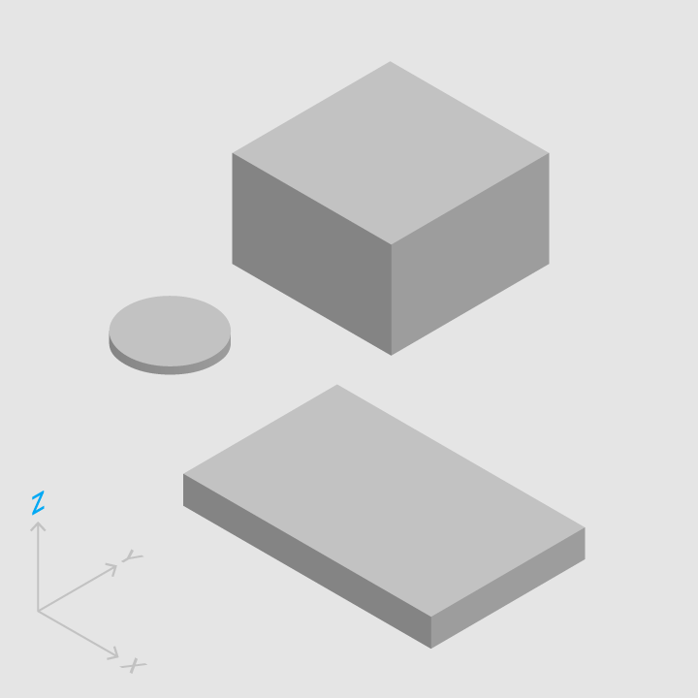
Các thuộc tính vật lý Material có độ dài x và y thay đổi được (đo bằng đơn vị dp) và độ dày cố định (1dp)
- Chiều cao và chiều rộng của material có thể thay đổi được
- Material luôn luôn dầy 1dp

Slide 19
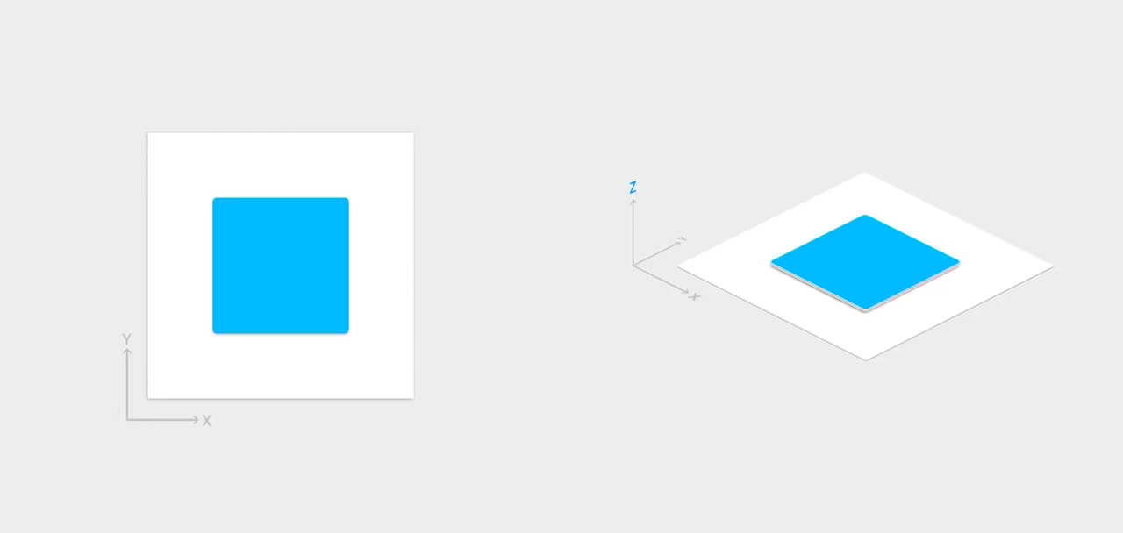
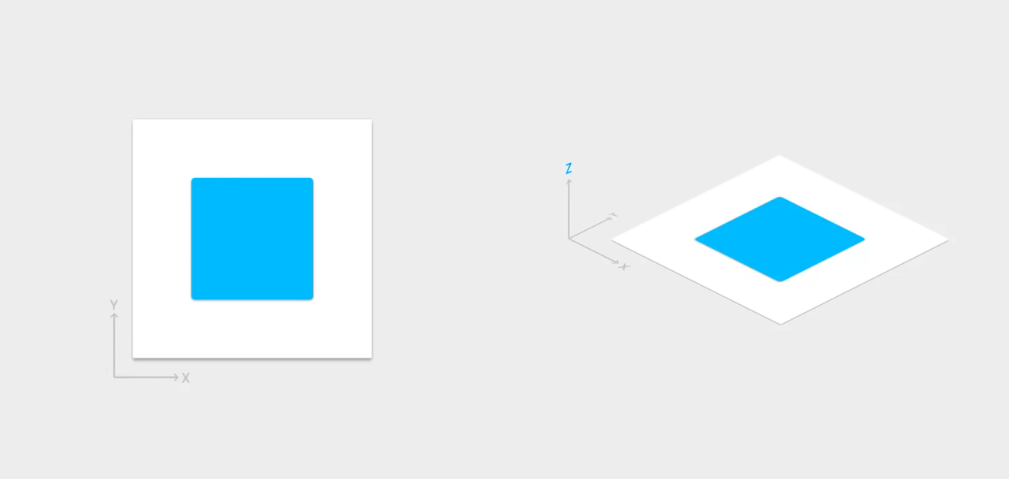
Material tạo ra bóng: Bóng được tạo ra một cách tự nhiên bởi độ cao tương đối (vị trí của z) giữa các yếu tố material.
Bóng miêu tả độ cao tương đối giữa các material
Bóng không bao giờ giống với màu sắc của material.

Slide 20
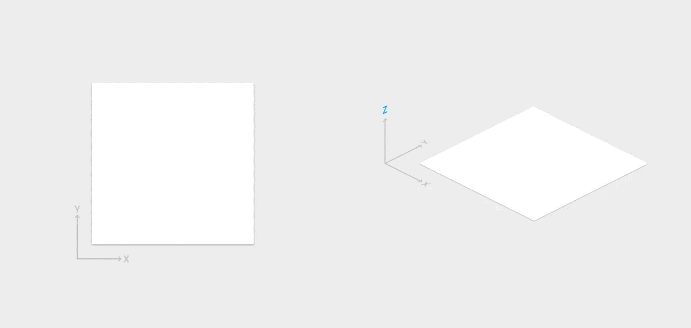
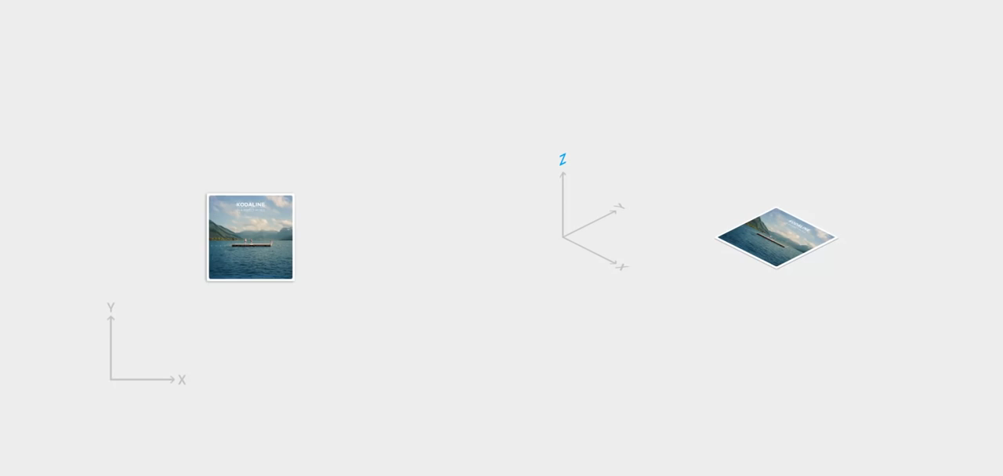
Nội dung được hiển thị trên material, qua bất kì hình dạng và màu sắc nào. Nội dung không tạo ra độ dày cho material.
Nội dung có thể hiển thị trên bất kì màu sắc và hình dạng nào
Trạng thái của nội dung có thể không phụ thuộc vào trạng thái của material

Slide 21
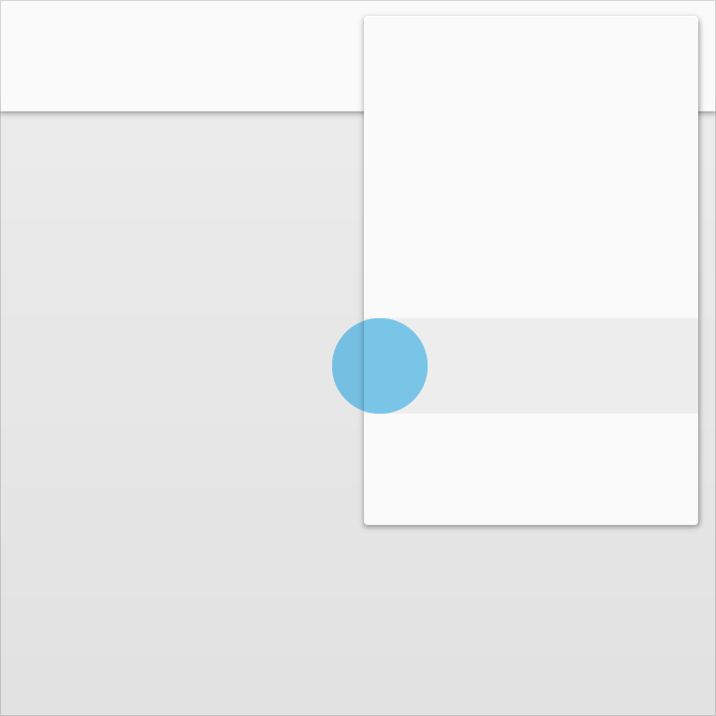
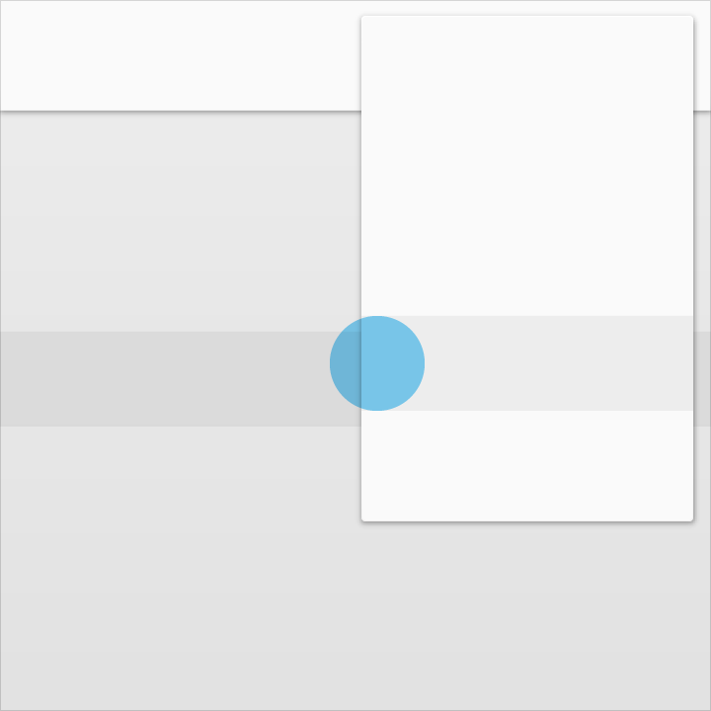
Material là một khối rắn chắc
Những sự kiện đầu vào chỉ tác động đến material cận cảnh
Những sự kiện đầu vào không thể xuyên qua material

Slide 22
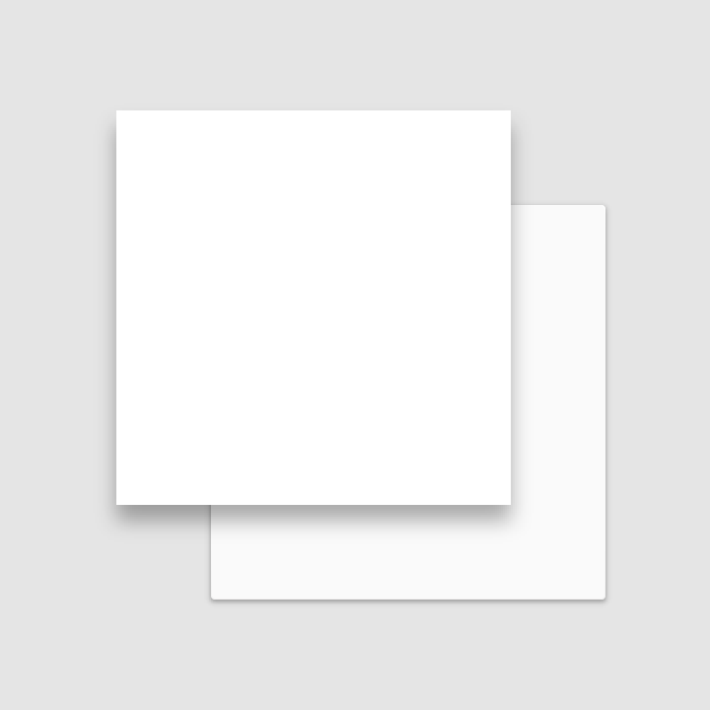
Nhiều yếu tố material không thể chiếm cùng một điểm không gian trong cùng một lúc.
Sử dụng độ cao để tách các yếu tố material là một phương pháp để tránh khỏi việc các yếu tố material chiếm cùng một điểm không gian trong cùng một lúc

Slide 23
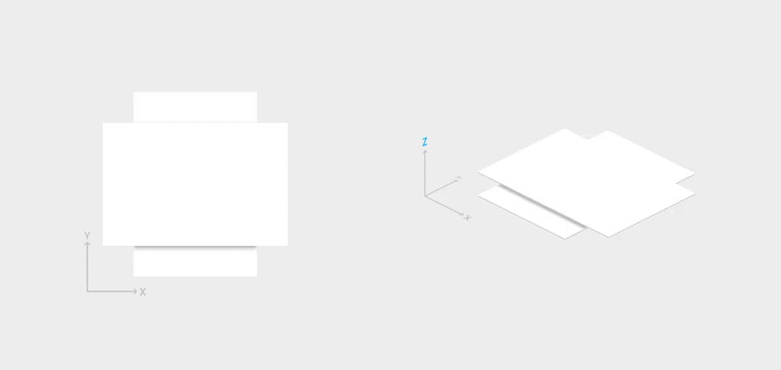
Material này không thể xuyên qua material khác
Material này không thể xuyên qua lớp material khác để thay đổi độ cao của chúng

Slide 24
Sự biến đổi material

Slide 25
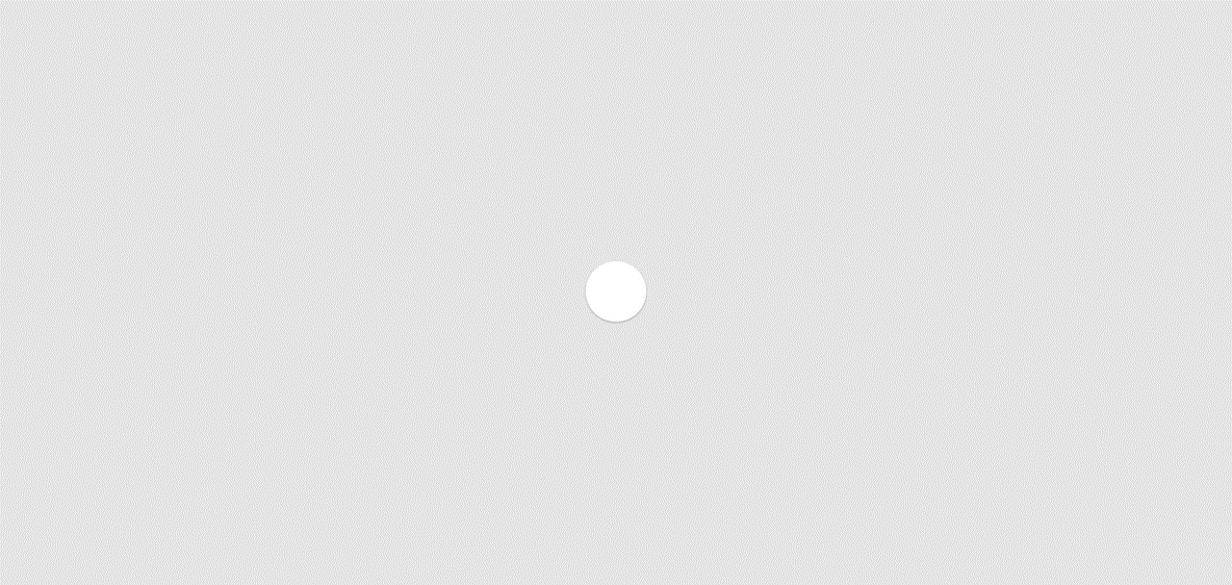
Material có thể biến đổi hình dạng

Slide 26
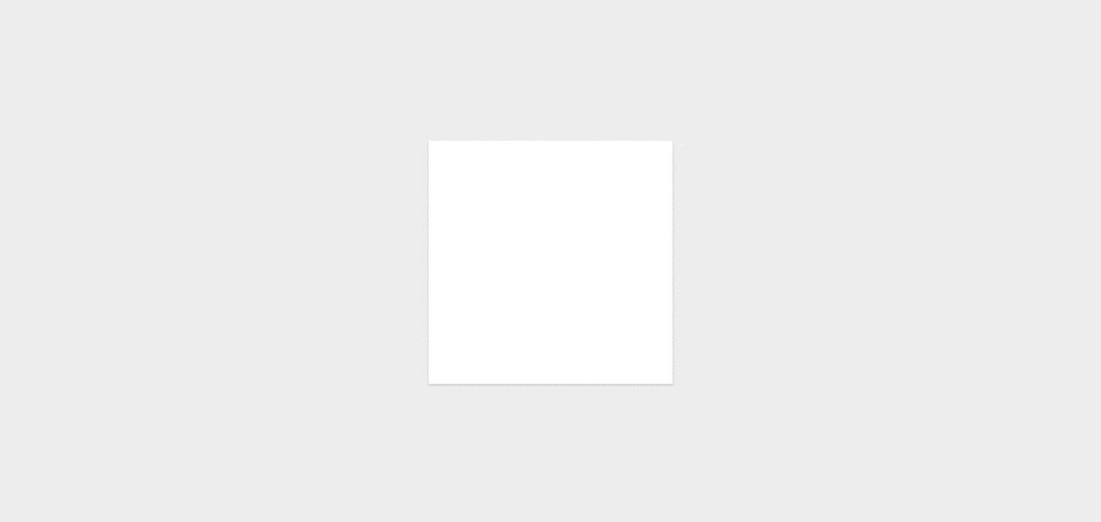
Material chỉ có thể to lên và nhỏ lại dọc theo mặt phẳng của nó

Slide 27
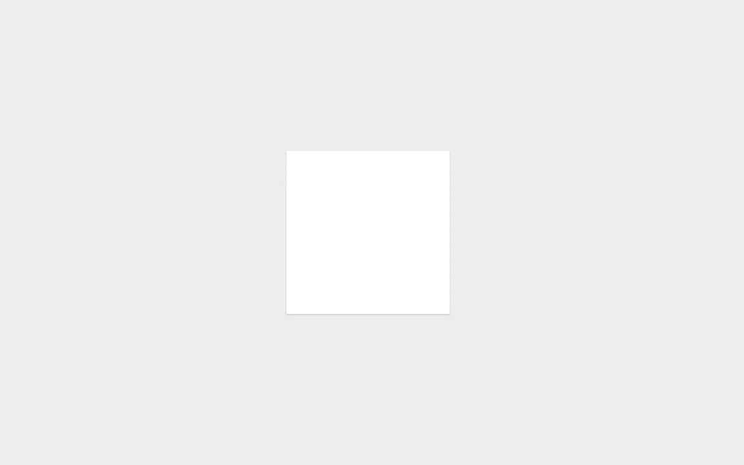
Material không bao giờ uốn cong hoặc gấp lại

Slide 28
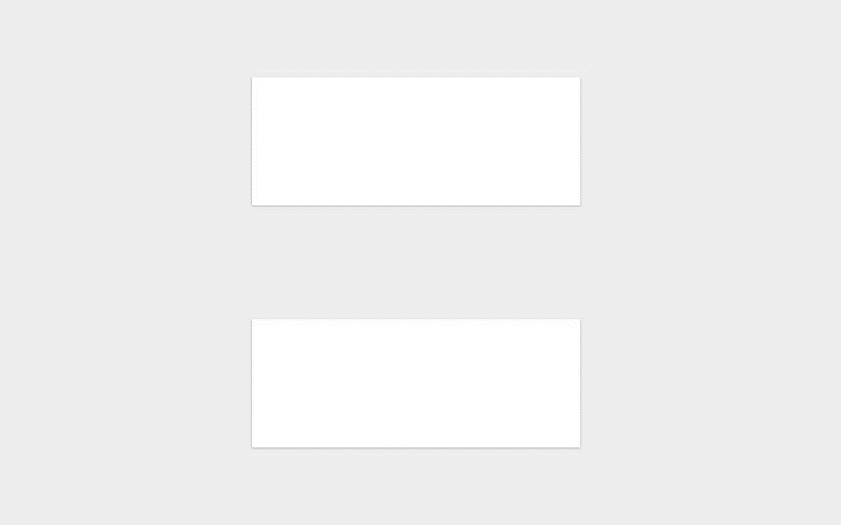
Các lớp material có thể nối liền với nhau và trở thành một lớp riêng biệt

Slide 29
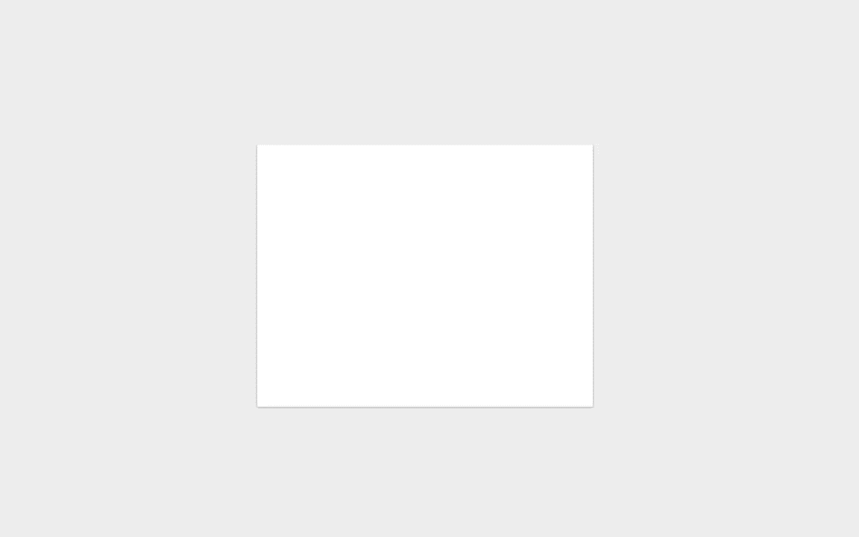
Khi tách rời, material có thể liền lại. Ví dụ, nếu dịch chuyển một phần material của một lớp material, lớp material đó sẽ trở lại toàn bộ như ban đầu.

Slide 30
Sự chuyển động của material

Slide 31

Material có thể được sinh ra hoặc bị phá hủy một cách rất tự nhiên trong bất kì môi trường nào.

Slide 32
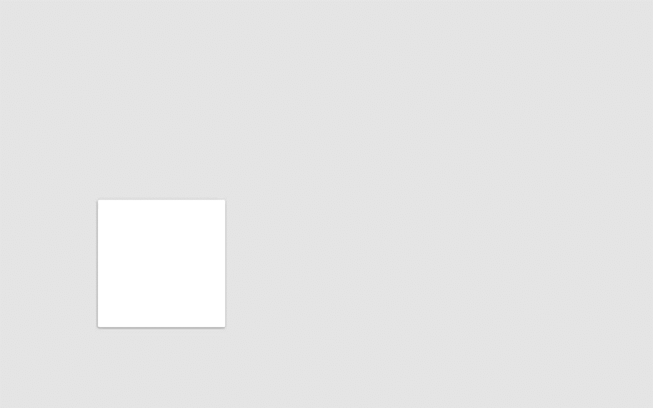
Material có thể di chuyển dọc theo bất kì trục nào

Slide 33
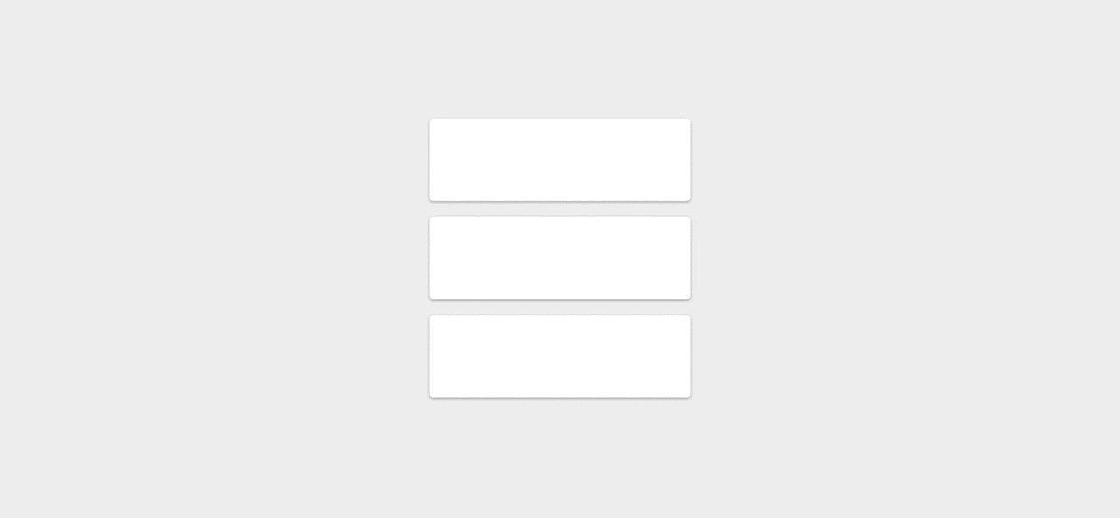
Sự chuyển động của trục z tiêu biểu cho sự tương tác của người dùng với material

Slide 34
III. Xu hướng (phụ lục)

Slide 35
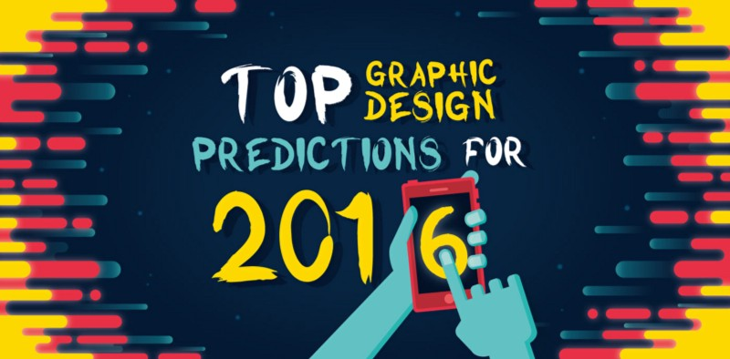
Xu hướng thiết kế website trong năm 2016
Phụ lục

Slide 36
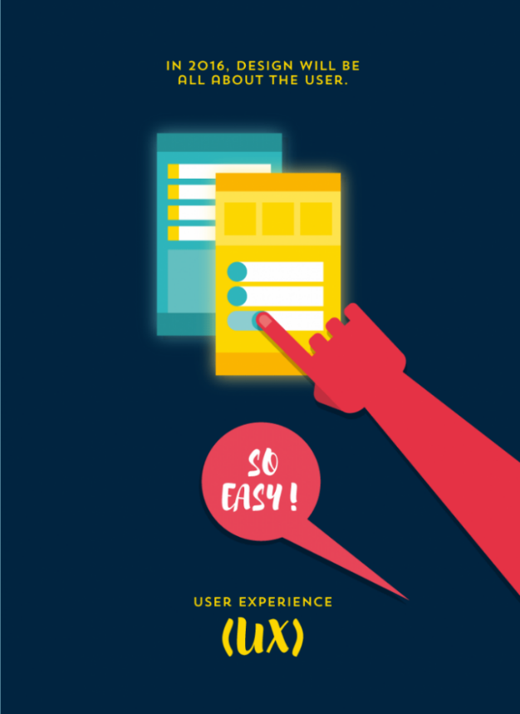
1. Sự tiện dụng
Trong những 2016, những người thiết kế web sẽ làm mọi cách chỉ để đáp ứng được thói quen sử dụng của người dùng. Một trang web cho dù rất đẹp mắt nhưng sẽ chẳng ai quan tâm nếu nó không thật sự tiện dụng cho khách hàng.
Một điểm nữa là cho dù Google có thay đổi thuật toán bao nhiêu hay dữ liệu hành vi khách hàng có thay đổi thế nào thì tất cả cũng chung quy 2 vấn đề chính là “website phải có tốc độ tải trang nhanh và dễ sử dụng”

Slide 37
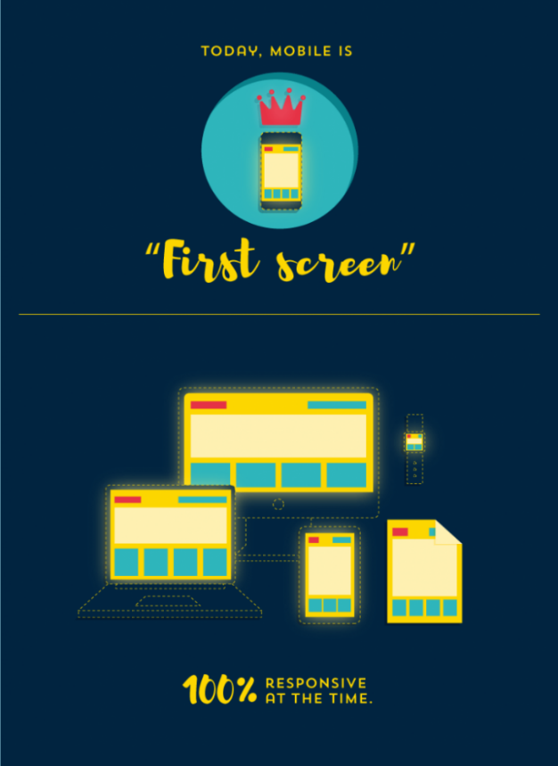
2. Thiết kế responsive
Khả năng sử dụng website trên mọi nền tảng là vô cùng quan trọng trong thiết kế website hiện nay. Việc đáp ứng nhu cầu của người dùng trên nền tảng di động là chìa khóa của thành công của một trang web tốt. “Một thiết kế cho tất cả” là xu hướng tất yếu của tương lai gần.
Thiết kế Responsive sẽ hạn chế logo, banner hay những hình ảnh bắt mắt. Thay vào đó những phần nội dung trực quan nhất sẽ được đưa vào mà không cản trở sự phát triển của web responsive.

Slide 38
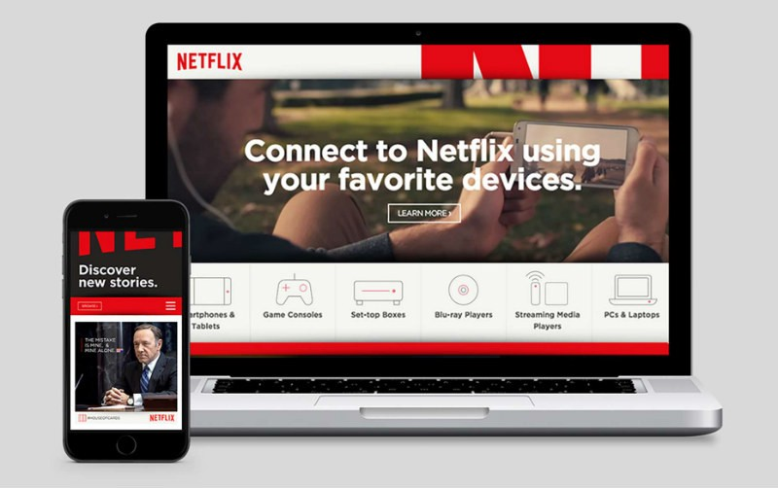
Một trường hợp điển hình là trang web của Netflix đã được thiết kế lại. Họ đã công bố một hình ảnh với bản sắc mới, thay đổi thương hiệu logo của họ và tất cả hình ảnh đồ họa, thiết kế website đều dựa theo nguyên tắc responsive. Trong thiết kế này các nhà thiết kế website không cần phải tung hứng thương hiệu của doanh nghiệp như trước nữa mà quan trọng là nó phải phù hợp với điện thoại di động và máy tính bảng.

Slide 39
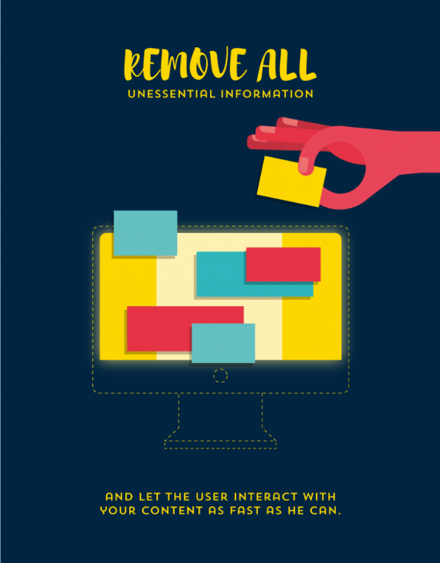
3. Thiết kế website lấy cảm hứng từ APPs
Mọi người dùng đang ngày càng muốn truy cập web nhanh hơn bằng các ứng dụng riêng biệt. Các nhà thiết kế từ lâu đã cho rằng chúng ta nên học hỏi từ thành công của thiết kế ứng dụng (tốc độ, trực tiếp, rõ ràng). Điều đó dẫn đến việc các trang web nên hủy bỏ tất cả những thông tin không cần thiết và giúp cho người dùng tương tác với nội dung càng nhanh càng tốt.

Slide 40
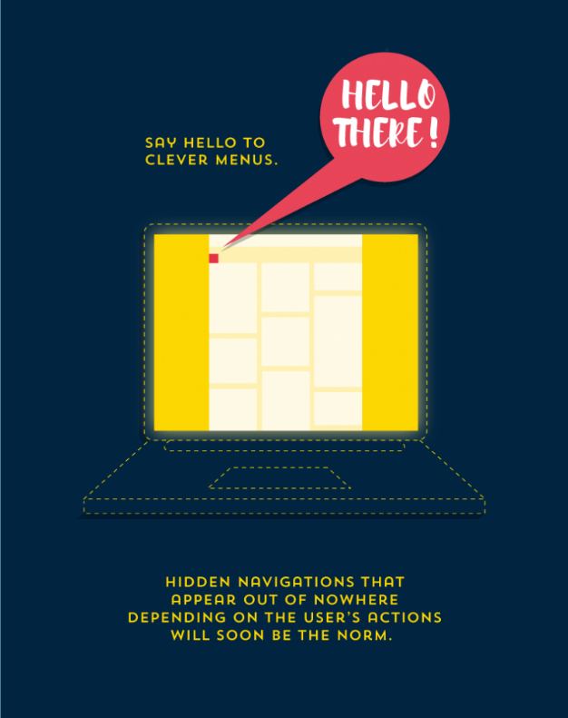
4. Menu thông minh
Những thanh menu thông minh sẽ xuất hiện tùy thuộc vào hành động của người dùng.

Slide 41
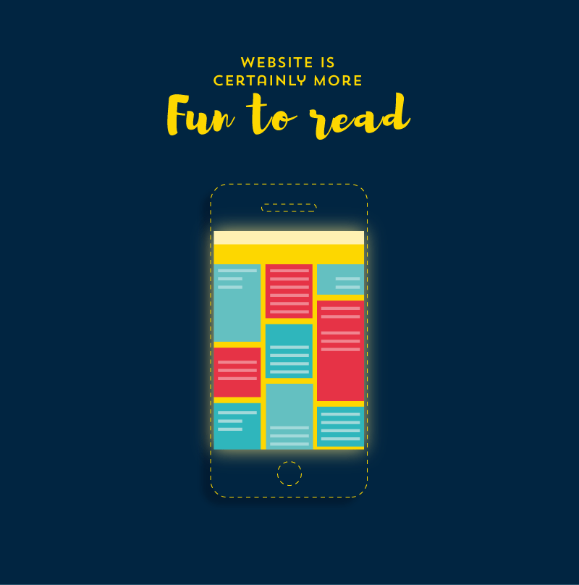
5. Trình bày website theo từng module
Một trang web sẽ được phân chia thành nhiều module khác nhau và tách biệt. Mỗi một module đó đi kèm là đoạn nội dung minh họa ngắn gọn.
Trên thực tế việc thiết kế theo từng module sẽ lôi cuốn người dùng hơn vì họ có thể dễ dàng tìm đến những phần nội dung mà họ quan tâm nhất hay dễ dàng di chuyển tới nội dung mong muốn hơn là việc nhấp chọn vào từng dòng chữ bé tí.

Slide 42
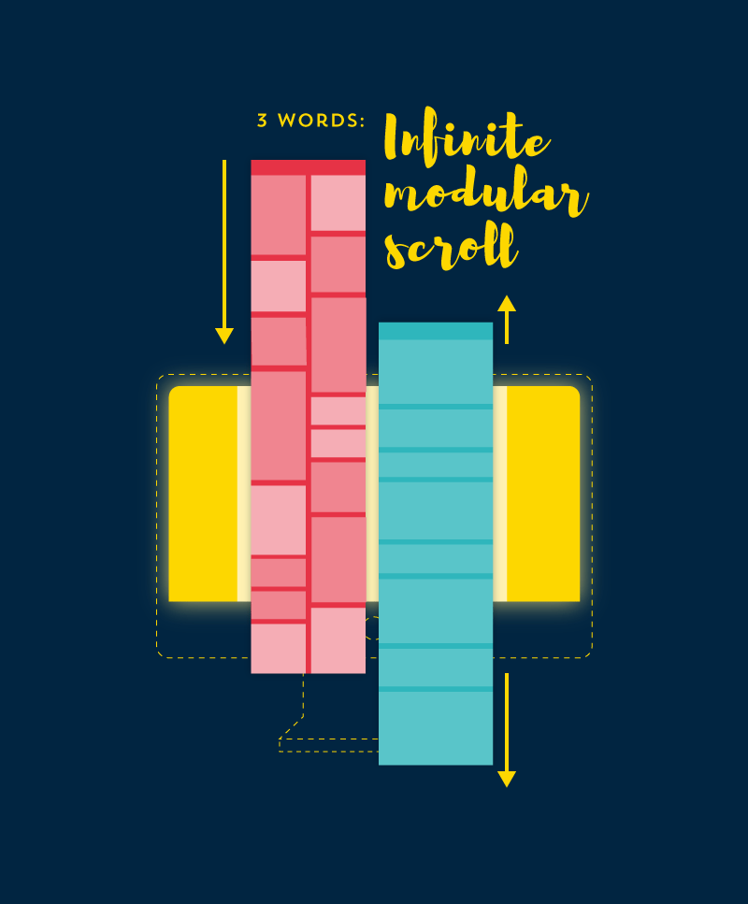
6. Module tùy biến
Khi thiết kế các module thì xu thế mới nhất đó là Scrolling module. Điều này có nghĩa là mỗi module trên một trang web có thể di chuyển độc lập và theo cách riêng so với các module khác.
Di chuyển module bằng cách lên xuống rõ ràng là thuận tiện hơn so với việc nhấp chuột và sử dụng thanh trượt. Thiết kế mới sẽ không làm gián đoạn trải nghiệm người dùng nhờ vào việc tránh phải chờ đợi khi chuyển sang một trang khác.
(Theo tạp chí Time.com, tỷ lệ bỏ trang giảm 15% khi họ sử dụng Scrolling module)

Slide 43
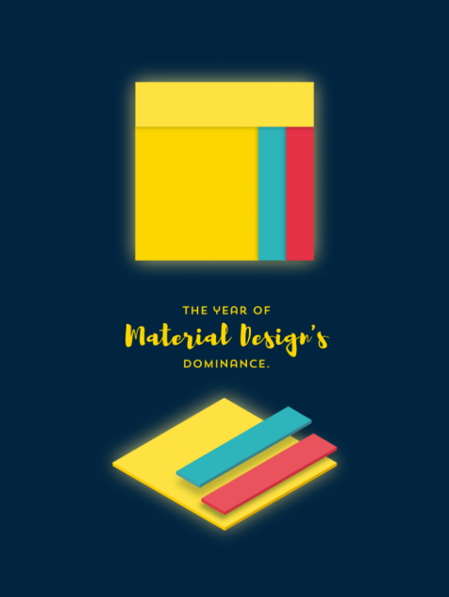
7. Material Design (*)
Material Design là một phong cách thiết kế mà tại đó những lớp nội dung Flat được thiết kế trên những mặt phẳng xếp chồng lên nhau dưới màn hình.
Phong cách thiết kế Material Design đã xuất hiện từ năm 2013 nhưng mới được chấp nhận và sử dụng rộng rãi trong năm 2015 và là xu hướng rõ rệt nhất của thiết kế web 2016.

Slide 44
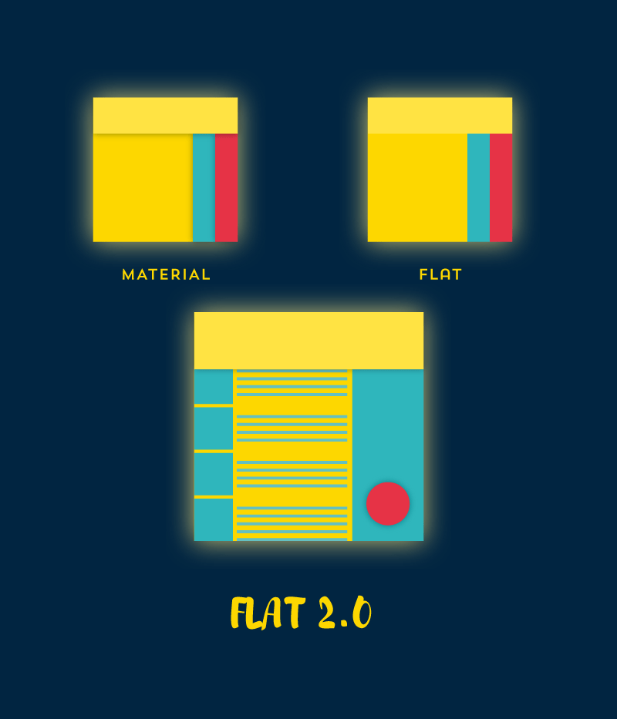
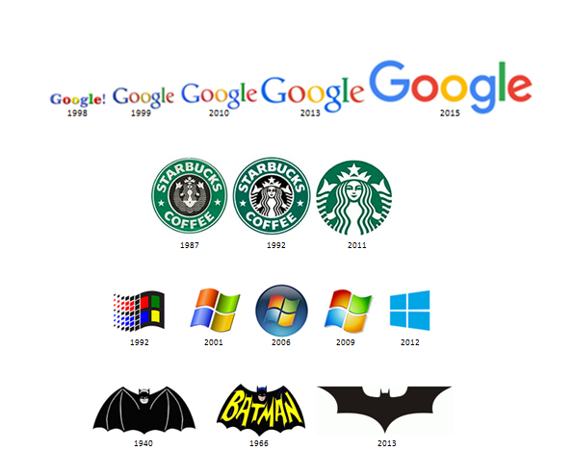
8. Thiết kế web flat (web phẳng)
Thiết kế web flat sẽ phát triển mạnh mẽ trong năm 2016, bằng chứng là rất nhiều thương hiệu lớn đã áp dụng thiết kế phẳng trong vài năm trở lại đây. Người dùng ngày nay quan tâm đến yếu tố trực quan hơn và không thích quá nhiều chi tiết rườm rà.

Slide 45
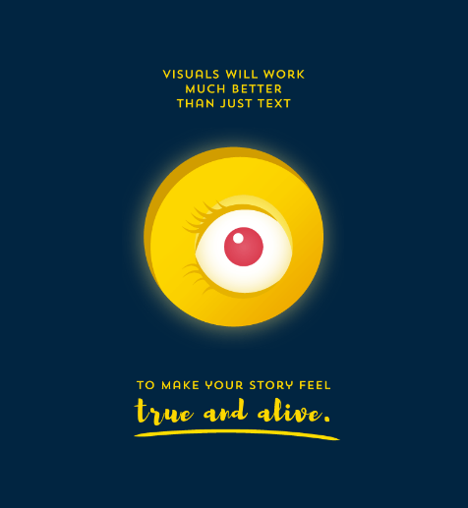
9. Hình ảnh trực quan
Việc đọc cả trang văn bản với đầy từ ngữ chắc hẳn không dễ hiểu bằng những hình ảnh minh họa. Một số dữ liệu cho thấy:
100 triệu người trên thế giới xem ít nhất một video mỗi ngày.
64% khách hàng truy cập vào website nhiều khả năng sẽ mua hàng sau khi xem một video.
80% người xem nhớ lại một quảng cáo video sau 30 ngày khi nhìn thấy nó.
92% những người xem video trên thiết bị di động chia sẻ nội dung với người khác.
Con người xử lý yếu tố thị giác nhanh hơn đọc từ 60.000 lần.

Slide 46
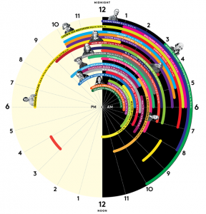
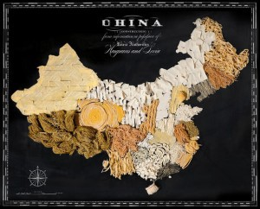
10. Infographic
Infographic đã được xem như là một xu hướng hot trên mọi kênh kỹ thuật số ngày nay dù là phương tiện truyền thông xã hội, SEO hay tiếp thị nội dung.

Slide 47
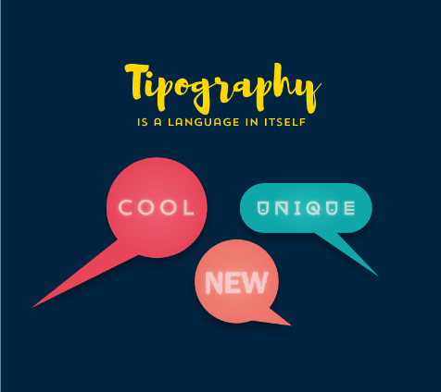
11. Typography
Typography đã trở thành một yếu tố quan trọng khi xây dựng thương hiệu hay thiết kế web. Nổi bật hiện nay là những phong cách chữ mang tính nghệ thuật. Typography được kết hợp với những hình ảnh phù hợp sẽ làm cho thiết kế website của bạn trở nên đẹp hơn và liên kết giữa các module trở nên logic hơn.
2016 sẽ là sự trở lại của font chữ lớn, in nghiêng. Xu hướng mới là thiết kế giống như một bản viết tay hơn là những dòng chữ in khô cứng.

Slide 48

Cảm ơn mọi người đã chú ý lắng nghe !

